Slide 1
победитель ПНПО 2007,
конкурса проектов «Электронная учительская»,
Базовая площадка КСП с 2011-2013гг.,
Центр трансфера технологий с 2014г.

Slide 2
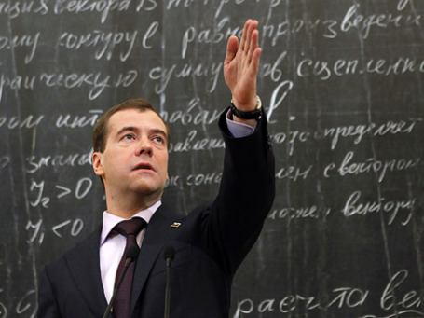
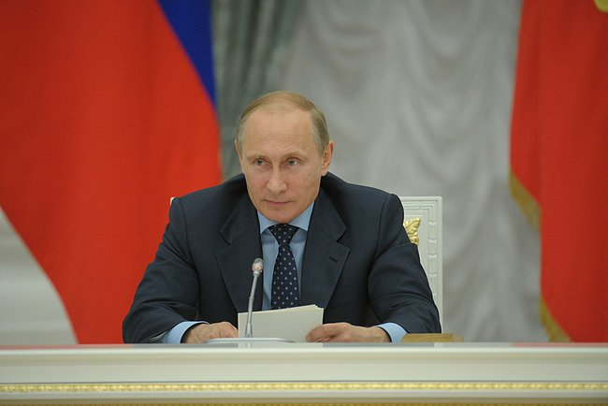
Лидеры нации о инженерных и рабочих профессиях
Председатель правительства РФ Дмитрий Медведев: курс на поддержку инженерного образования себя оправдывает
(25.03.2014)
Президент РФ Владимир Путин считает, что качество инженерного и рабочего образования в России необходимо существенно повышать и сделать его равным лучшим мировым стандартам (4.12.2014)

Slide 3
Этапы деятельности по профильной ориентации
Профильная подготовка 10-11
Формирование профессиональных навыков (производственная практика, предметы вне учебного плана, симулирование выбора через стипендии и целевые направления)
Предпрофильная подготовка (7=9)
Формирование «инженерного мышления» через проектно-исследовательскую деятельность (факультативы, элективы – проф. проба; открытие классов с углубленным изученем предметов; школьная научно=практическая конференция, НОУ ; экскурсии, дни открытых дверей , встречи с профессионалами – формирование положительного образа рабочих профессий)
Пропедевтика (1-6)
- Формирование навыков исследовательской деятельности в рамках внеурочной деятельности (требования ФГОС)

Slide 4
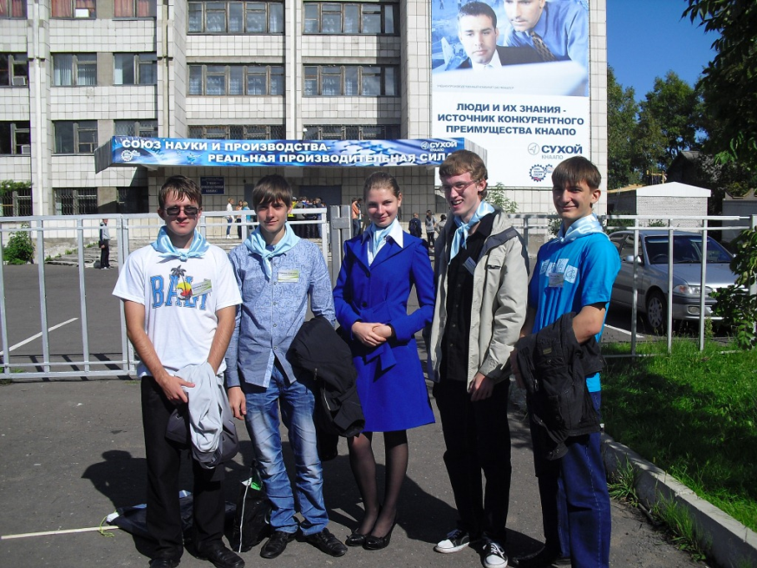
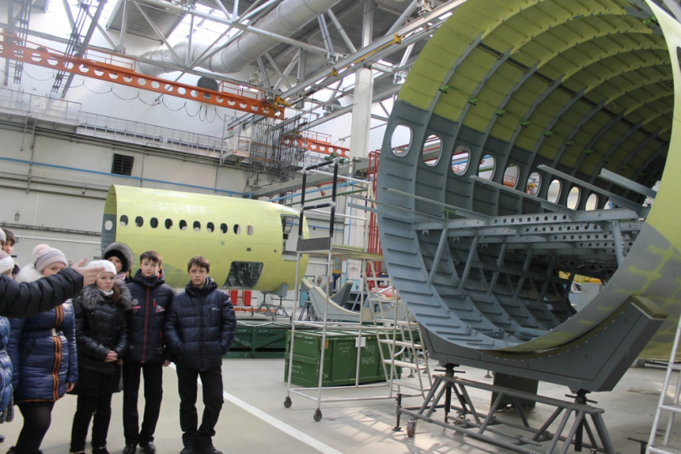
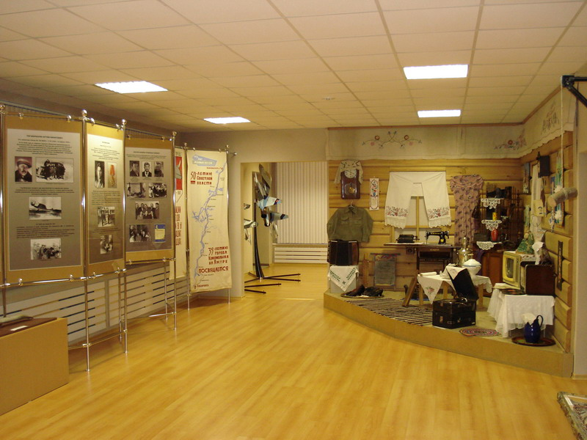
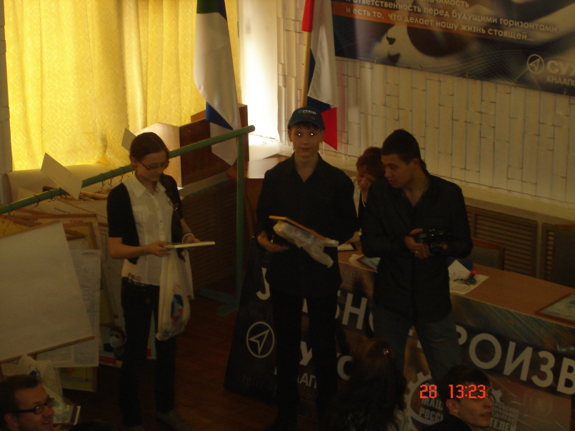
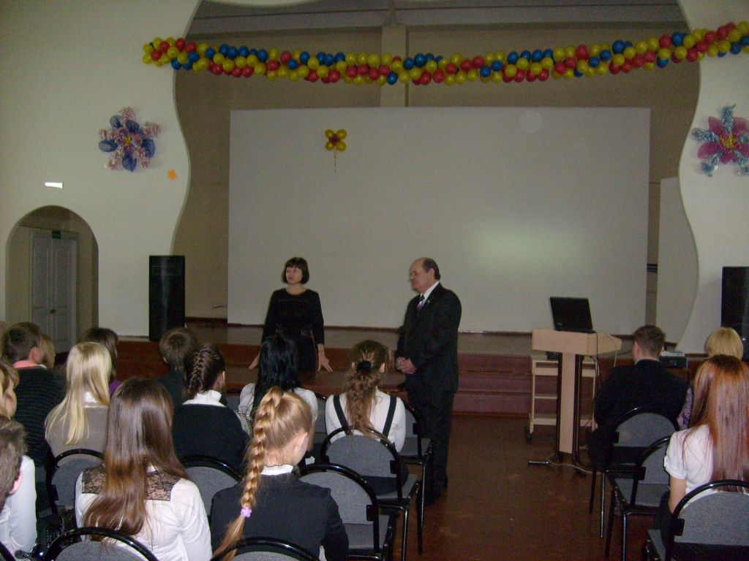
Профориентация

Slide 5
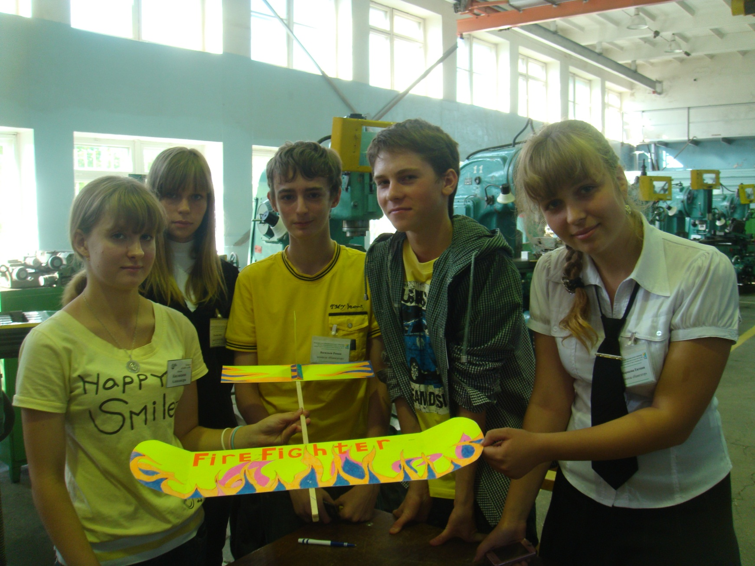
Команда «Навигатор» МОУ СОШ №4 – двукратный призер олимпиады, посвященной дню машиностроителя (организована КнААЗ)

Slide 6
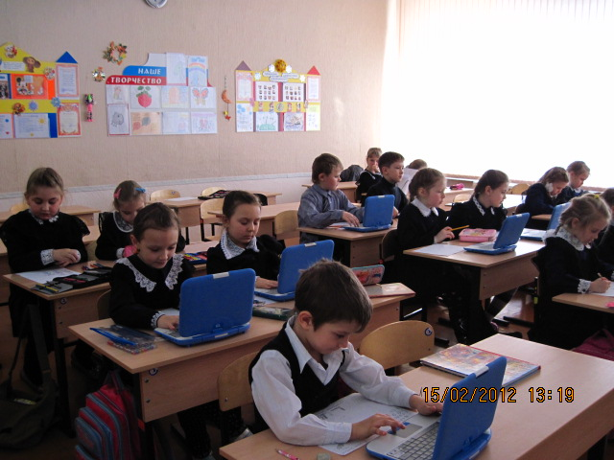
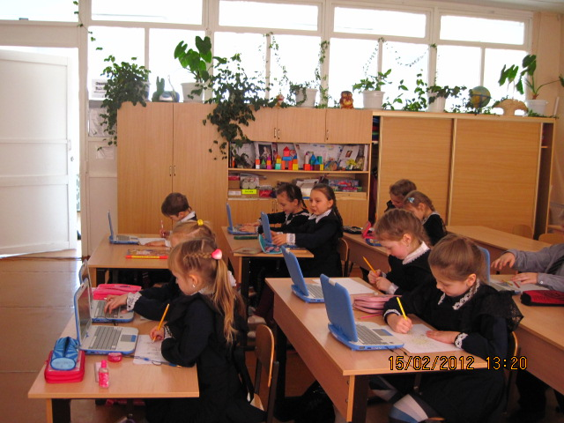
работа по формированию позитивного образа рабочих и инженерных профессий начинается с ведения кружков юных исследователей в рамках внеурочной занятости при реализации ФГОС НОО

Slide 7
Классы углубленного изучения отдельных предметов в 2014/2015уч. году
4А – английский язык;
5В – английский язык;
6Б – английский язык;
7Э – русский язык;
7М – математика;
8М – математика;
8Р – русский язык;
9М – математика;
9Э – экономика.

Slide 8
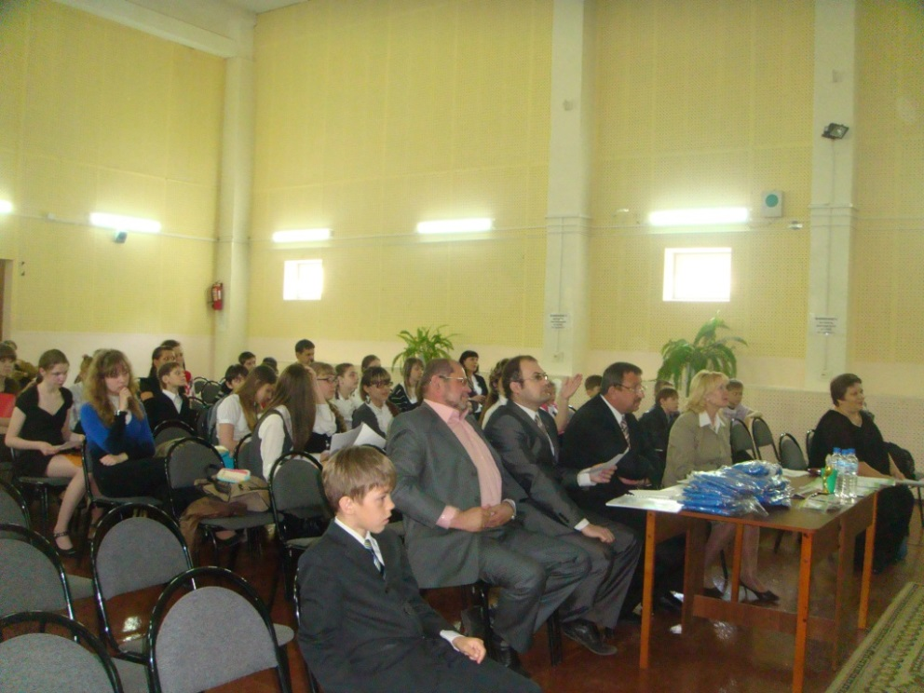
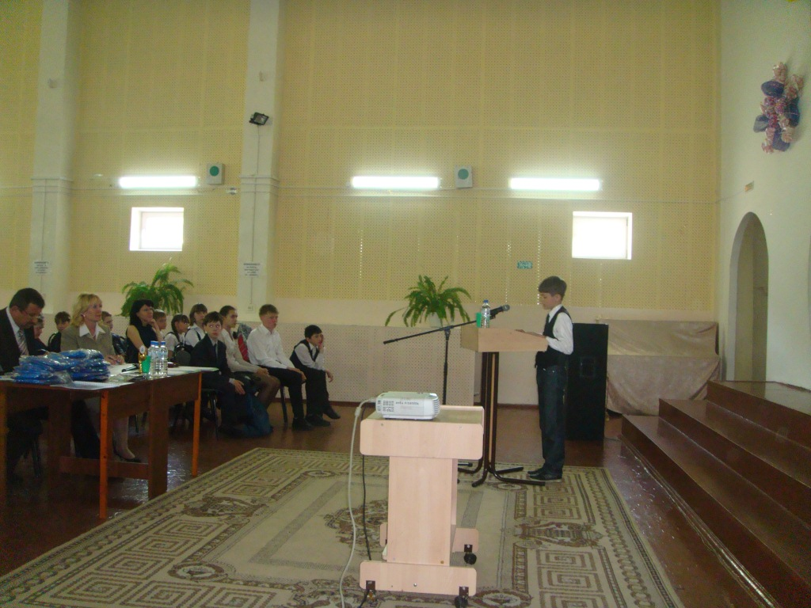
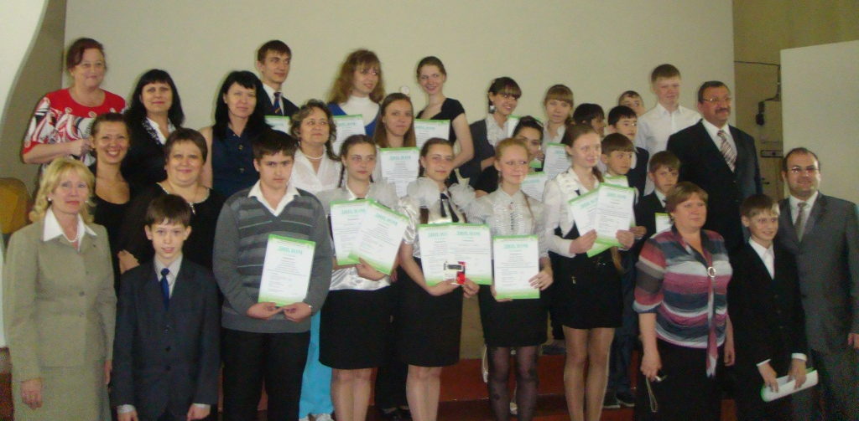

Slide 9
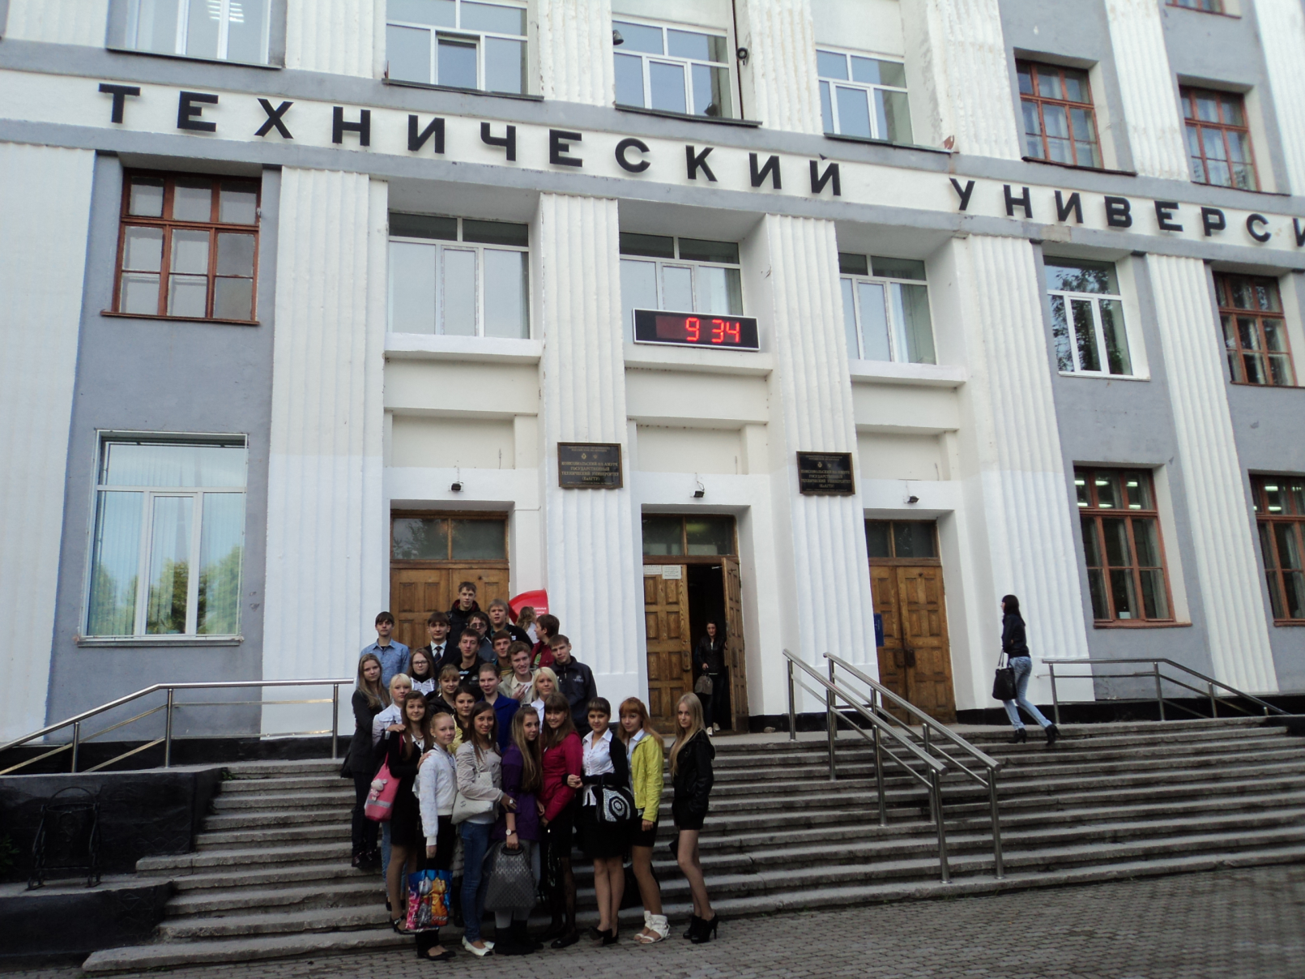
Обучение проходит как в школе, так и на базе технического университета ….

Slide 10
Школа активно привлекает различные источники финансирования для развития

Slide 11
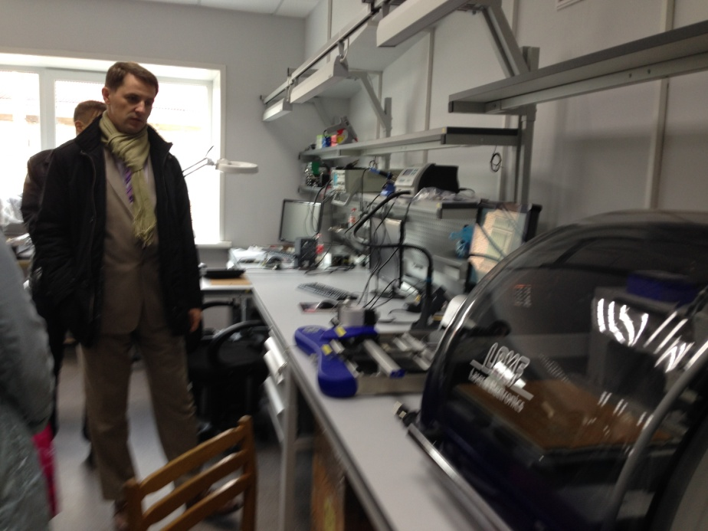
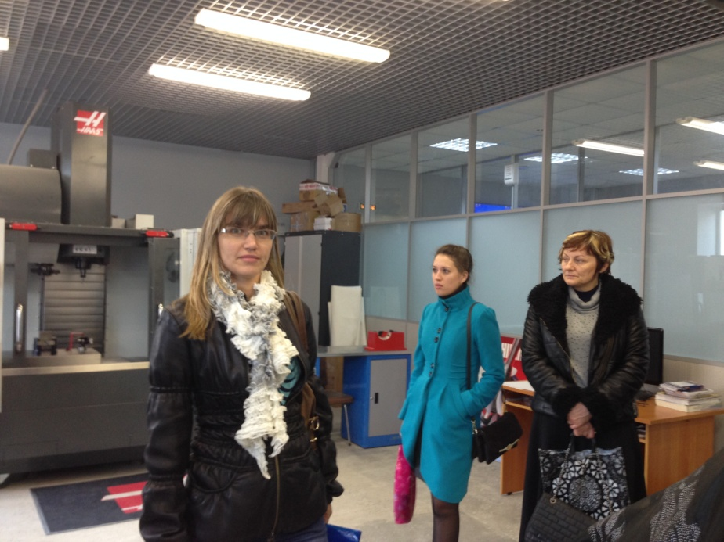
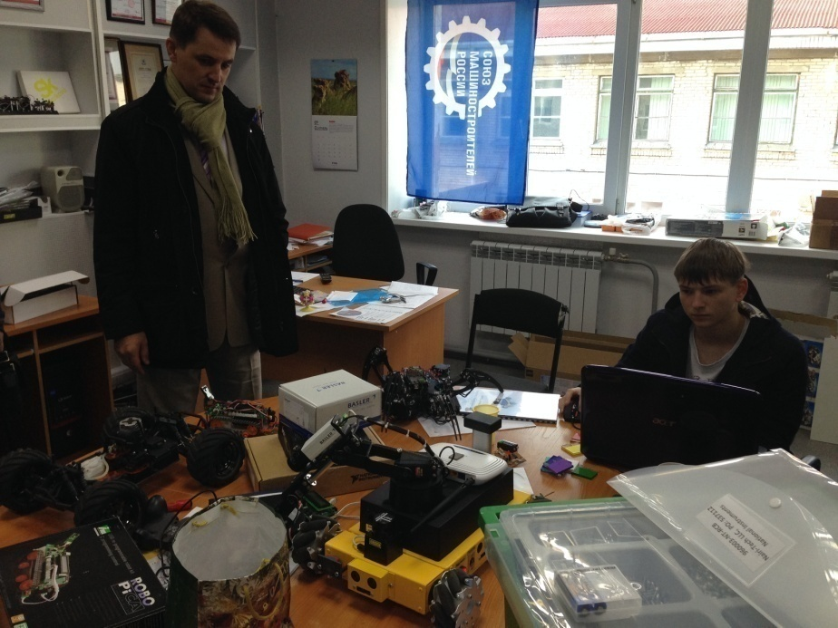
Школа «Технологии будущего» – новая форма сотрудничества

Slide 12
Спасибо!
Настраиваемся на инновации. на новые возможности. на профессиональный опыт.

